Slide 1
Analiza imaginilor cu fund de ochi pentru ajutor în diagnosticul retinopatiei diabetice
Universitatea Națională de Știință și Tehnologie POLITEHNICA București
Facultatea de Electronică, Telecomunicații și Tehnologia Informației
Student: Ing. Andreea-Alexandra Vintilescu
Coordonator: Conf. dr. ing. Laura Maria Florea

Slide 2
CUPRINS
01
02
03
04
05
06
Introducere
Seturi de date
Arhitectura
Antrenarea
Rezultate
Concluzii

Slide 3
RETINOPATIA DIABETICĂ
• Una dintre principalele cauze de orbire la pacienții cu diabet;
• Diagnosticarea timpurie este esențială;
• Scopul lucrării: detectarea și clasificarea retinopatiei diabetice
Notes:
Retinopatia diabetică este o boală progresivă care afectează retina și reprezintă o complicație severă a diabetului zaharat si lăsată netratată, poate duce la pierderea ireversibilă a vederii. În mod tradițional, identificarea și clasificarea retinopatiei se face manual de către specialiști oftalmologi, prin analiza imaginilor de fund de ochi, insa acest process este destul de dificil si necesită mult timp si expertiză In acest context, soluțiile automate de analiză a imaginilor retiniene pot susține activitatea clinică și pot aduce o valoare adăugată semnificativă, mai ales în medii cu acces limitat la oftalmologi.
Lucrarea mea se concentrează pe dezvoltarea și compararea a doua modele: unul de tip transformer (ViT), și un model hibrid care combină procesarea clasică cu un strat cuantic, utilizând Dressed Quantum Net.

Slide 4
SETURI DE DATE
IDRiD
Diabetic Retinopathy
( APTOS 2019 resized)
516 imagini
4288x2848 px
Dezechilibrat
5 clase
3662 imagini
224x224 px
Dezechilibrat
5 clase
Notes:
Am utilizat două seturi de date publice: IDRiD și o versiune resized a setului de date APTOS 2019 .
Setul IDRiD conține aproximativ 516 de imagini cu fund de ochi la o rezoluție mare, adnotate manual de specialiști, ceea ce îl face ideal pentru analiză clinică. Pentru a putea fi procesate de modelele neurale, imaginile au fost redimensionate la 224×224 pixeli în etapa de preprocesare. Deși inițial pare mai bine distribuit între clase, în realitate există tot un dezechilibru vizibil pe care il vom putea urmari in slide-ul urmator.
În schimb, cel de-al doilea set de date, versiunea resized a setului de date APTOS 2019 prezinta un numar semnificativ mai mare de imagini — peste 3600 — dar și un dezechilibru accentuat, cu clasa 0 (fără retinopatie) reprezentând o proporție foarte mare din date.

Slide 5
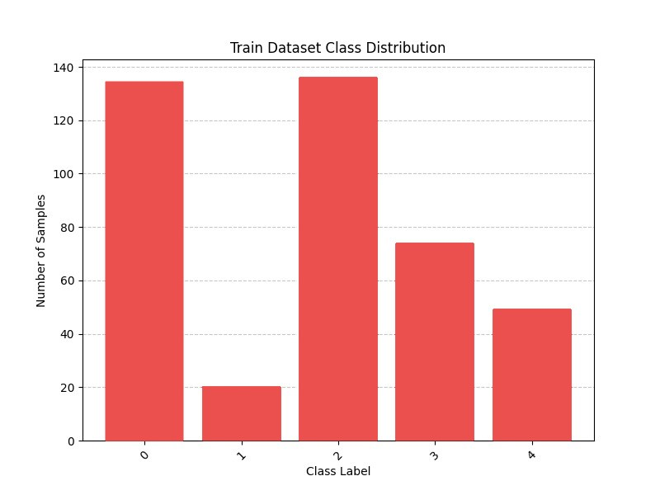
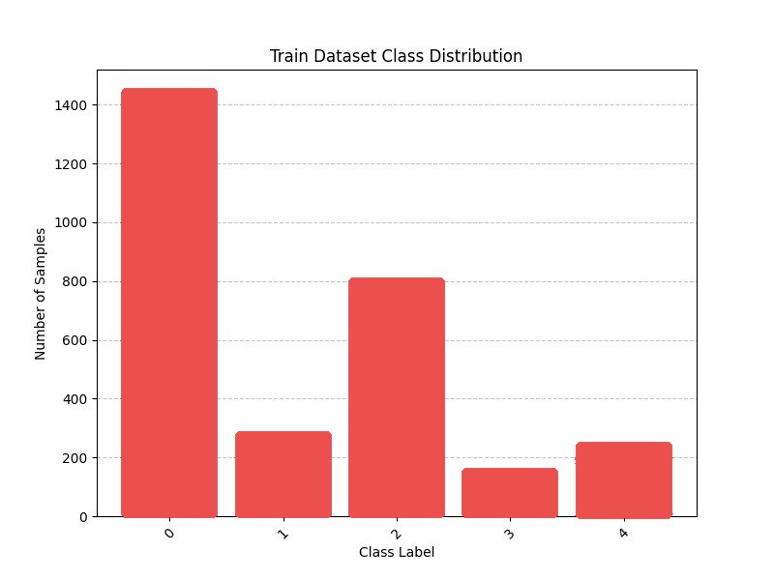
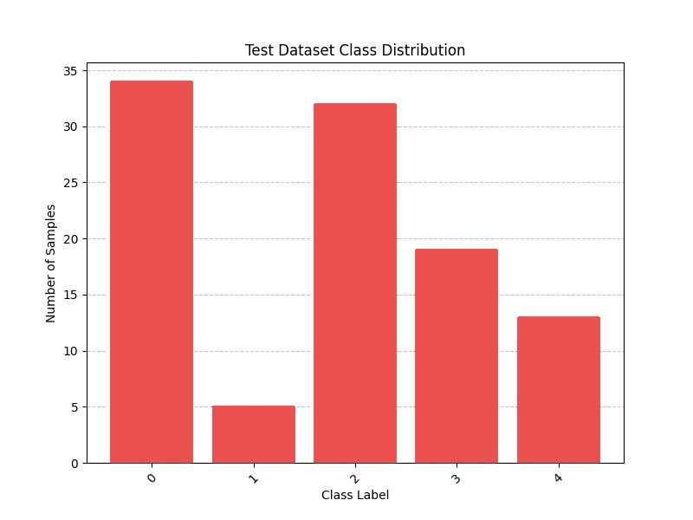
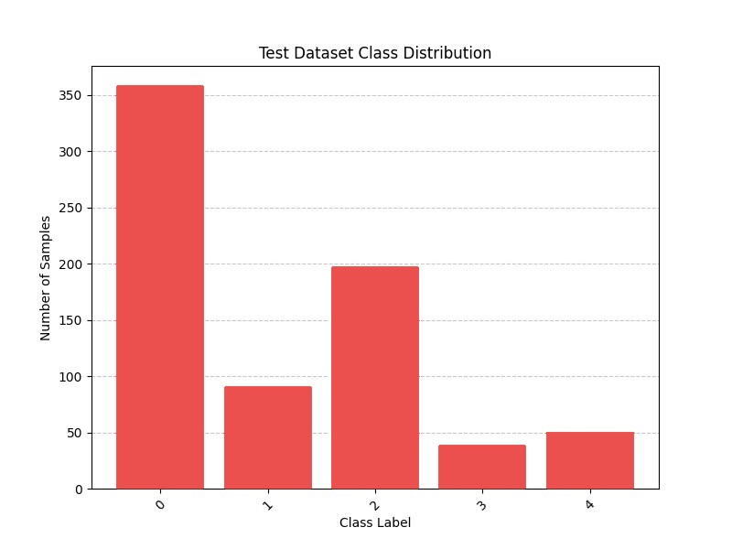
IDRiD
Diabetic Retinopathy
For more info: SLIDESGO | BLOG | FAQs

Slide 6
CLASIFICAREA CONFORM GRADULUI DE SEVERITATE
RD
FĂRĂ RD
UȘOARĂ
MODERATĂ
SEVERĂ
PROLIFERATIVĂ
Nu există semne de retinopatie diabetică.
Prezența câtorva microanevrisme, cu afectare minima.
Mai multe anomalii vasculare, dar fără afectare severă.
Numeroase microanevrisme și hemoragii.
Formă avansată de retinopatie și risc mare de orbire.
Notes:
Imaginile celor doua seturi de date utilizat sunt etichetate în funcție de un scor de severitate cuprins între 0 și 4.

Slide 7
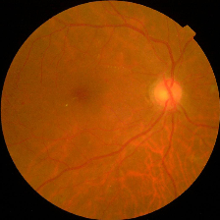
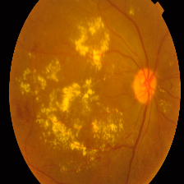
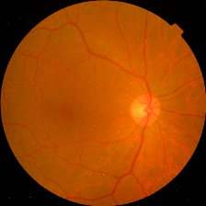
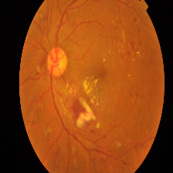
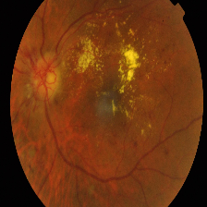
RD UȘOARĂ
RD SEVERĂ
FĂRĂ RD
RD MODERATĂ
RD PROLIFERATIVĂ

Slide 8
ARHITECTURI/MODELE FOLOSITE
ResNet50+DQN
ViT
• Arhitectura hibridă
• 4 qubiți, 10 straturi variaționale
• Adaptat pentru cele 5 clase
• Model bazat pe autoatenție
• Preantrenat pe ImageNet
• Adaptat pentru cele 5 clase
Notes:
Au fost propuse și implementate două arhitecturi distincte pentru clasificarea imaginilor
• Primul model este un Vision Transformer (ViT), o arhitectură modernă care înlocuiește complet rețelele convoluționale cu un mecanism de autoatenție, inspirat din procesarea limbajului natural. Modelul a fost inițial pre-antrenat pe ImageNet și apoi adaptat pentru clasificarea în cele cinci clase de severitate ale retinopatiei diabetice.
• Iar cel de-al doilea model este o arhitectură hibridă, care combină rețeaua convoluțională ResNet50 cu un strat cuantic de tip Dressed Quantum Net. Această componentă cuantică este construită pe o rețea variațională cu 4 qubiți și 10 straturi

Slide 9
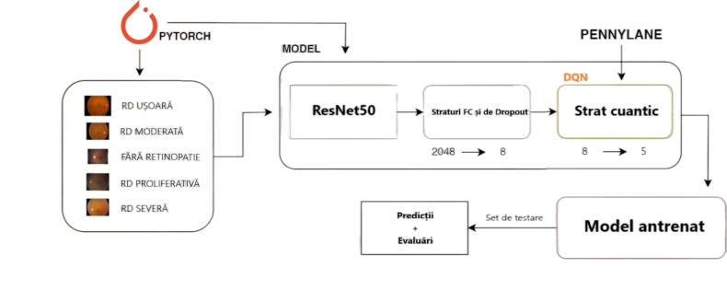
ResNet50 + DQN
Notes:
Arhitectura hibridă, combină avantajele rețelelor neuronale clasice cu potențialul noilor tehnologii cuantice. Concret, am utilizat un ResNet50 pre-antrenat pentru a extrage caracteristici relevante din imaginile de fund de ochi, iar partea finală de clasificare a fost înlocuită cu un strat cuantic — mai exact, un Dressed Quantum Net.
Acest strat cuantic este un circuit variațional compus din 4 qubiți și 10 straturi, care implementează operații de tip Hadamard, rotații RY și entanglement între qubiți.

Slide 10
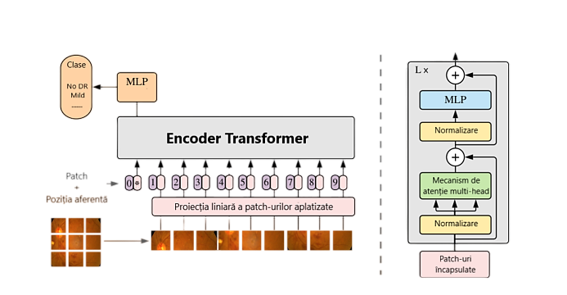
ViT
Notes:
Modelul Vision Transformer pornește de la ideea de a trata imaginile nu ca pe o grilă de pixeli, ci ca pe o secvență de patch-uri, astfel imaginea este împărțită în pătrățele egale, fiecare este convertit într-un vector numeric, la care se adaugă o poziție relativă. Acești vectori sunt apoi trecuți printr-un encoder transformer, format din straturi de atenție multi-head și perceptron multi-strat, care învață să identifice relațiile dintre zonele importante din imagine. Modelul produce o ieșire finală, corespunzătoare unei dintre cele 5 clase, pe baza tokenului [CLS], care sintetizează informația globală.

Slide 11
ANTRENAREA ȘI EVALUAREA
PREPROCESARE
ANTRENARE
• Redimensionare
• Normalizare
• Augmentare
• 50 epoci
• Early Stopping
OPTIMIZARE
EVALUARE
• AdamW
• CrossEntropyLoss
• Acuratețea
• Precizia
• Recall-ul
• F1 score
Notes:
Preprocesarea a inclus redimensionarea la 224x224 pixeli, normalizarea valorilor RGB și augmentarea datelor — prin rotații, flip orizontal si random affine pentru a îmbunătăți generalizarea.
Antrenarea fiecărui model s-a făcut pe parcursul a maximum 50 de epoci, folosind tehnica Early Stopping, pentru a preveni supraînvățarea. Am folosit optimizatorul Adam, iar rata de învățare a fost ajustată în funcție de performanța pe setul de validare.
Funcția de pierdere a fost CrossEntropyLoss, la care am aplicat un coeficient de penalizare per clasă, pentru a reduce impactul dezechilibrului din setul de date. Evaluarea performanței s-a realizat folosind mai multe metrici relevante pentru clasificare medicală: acuratețe, F1-score, sensibilitate și specificitate.

Slide 12
REZULTATE
• Au fost testate mai multe combinații;
• S-a ales o variantă finală pentru continuarea experimentelor.
Model | Set de date | Learning Rate | Batch size | Acuratete | Precizie | Recall | F1
ViT | IDRiD | 0.001 | 16 | 63.65% | 0.40 | 0.30 | 0.34
Resnet | Diabetic Retinopathy | 0.001 | 16 | 62.63% | 0.46 | 0.21 | 0.29
ViT | Diabetic Retinopathy | 0.001 | 16 | 63.15% | 0.77 | 0.60 | 0.67
ViT | IDRiD | 0.001 | 32 | 80.00% | 0.80 | 0.89 | 0.84
Resnet | Diabetic Retinopathy | 0.0001 | 16 | 63.75% | 0.77 | 0.60 | 0.67
ViT | Diabetic Retinopathy | 0.0001 | 16 | 78.94% | 0.46 | 0.44 | 0.45
Notes:
În faza de experimentare, am testat multiple combinații între cele două arhitecturi propuse — ResNet50 și Vision Transformer — și cele două seturi de date: IDRiD și Diabetic Retinopathy (Kaggle APTOS 2019). Pe lângă modele și date, am variat și hiperparametrii precum rata de învățare și dimensiunea batch-ului.
Insa in prezentare m-am concentrat doar pe cele mai bune rezultate obținute Cel mai performant model a fost ViT antrenat pe IDRiD cu un batch size de 32, obținând o acuratețe de 80% și un F1-score de 0.84, urmat de ViT pe Kaggle cu 78.94%.
Aceste rezultate au stat la baza deciziei de a merge mai departe cu modelul ViT ca variantă finală, fiind cel mai echilibrat între precizie, sensibilitate și stabilitate în clasificare.

Slide 13
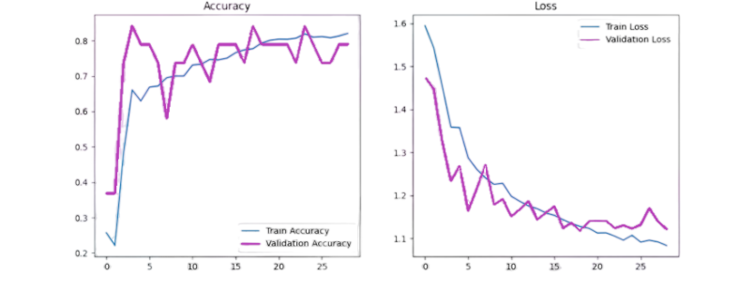
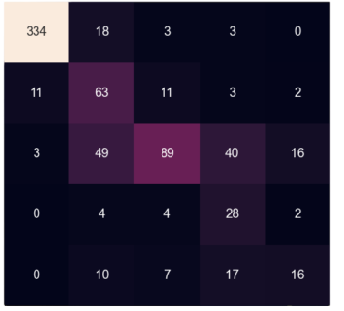

Slide 14
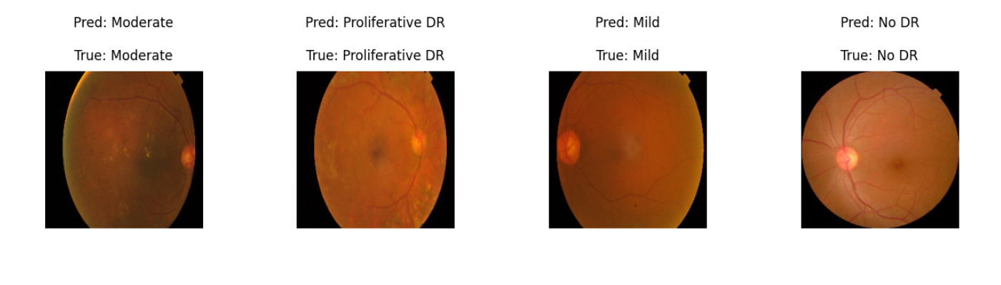
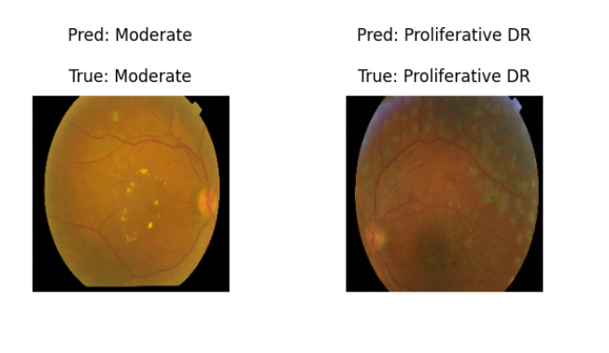
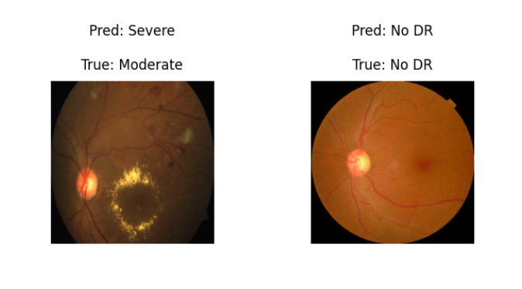
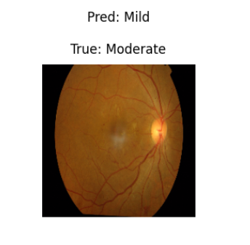
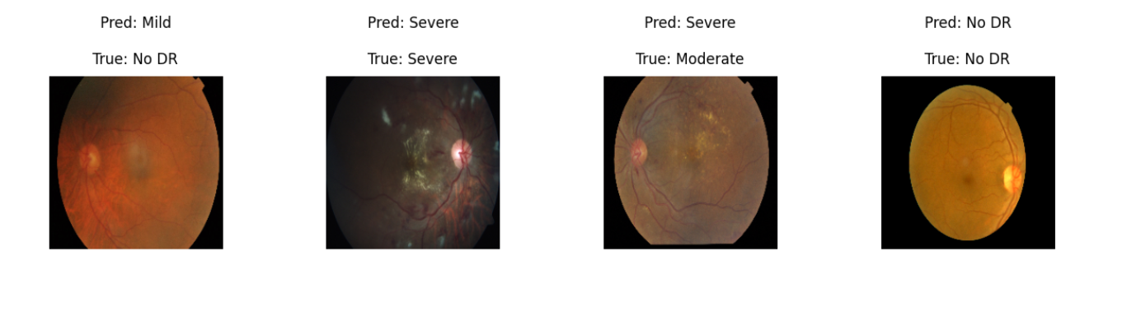
EXEMPLE

Slide 15
CONCLUZII
Au fost dezvoltate și comparate două arhitecturi: ViT și ResNet50 + strat cuantic;
Două seturi de date publice: IDRiD și APTOS 2019
Modelul hibrid a demonstrat potențial, însă ViT a fost ales ca model final
Notes:
În concluzie, această lucrare a propus și analizat două arhitecturi moderne pentru clasificarea automată a retinopatiei diabetice pe baza imaginilor fundus. Primul model, Vision Transformer, a demonstrat o performanță superioară atât în termeni de acuratețe, cât și de echilibru între precizie și recall, obținând un F1-score de 0.84 pe setul IDRiD.
Cel de-al doilea model, o arhitectură hibridă bazată pe ResNet50 și un strat cuantic de tip Dressed Quantum Net, a adus o contribuție exploratorie importantă. Deși rezultatele sale au fost competitive în unele cazuri, limitările hardware și complexitatea antrenării îl fac mai puțin potrivit pentru aplicare clinică imediată.
Evaluarea pe două seturi de date distincte, precum și analiza comparativă a performanțelor, au permis alegerea modelului ViT ca soluție finală, datorită echilibrului între performanță, scalabilitate și stabilitate în clasificare. Lucrarea confirmă potențialul real al învățării automate în sprijinul diagnosticării medicale și deschide direcții interesante pentru cercetări viitoare, inclusiv prin integrarea tehnologiilor cuantice.

Slide 16
VĂ MULȚUMESC!
Întrebări?

